Slide 1

Модель разрушения многослойного металлического материала
Плохих Андрей Иванович
к.т.н., доцент МГТУ им. Н.Э. Баумана
Путырский Станислав Владимирович
Начальник сектора лаборатории
титановых сплавов ФГУП «ВИАМ»

Slide 2
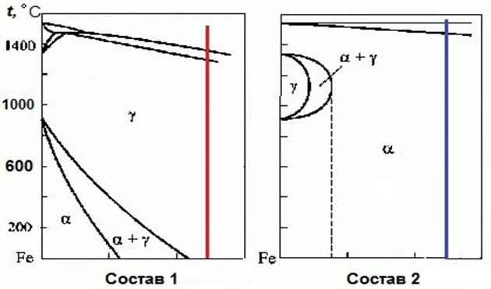
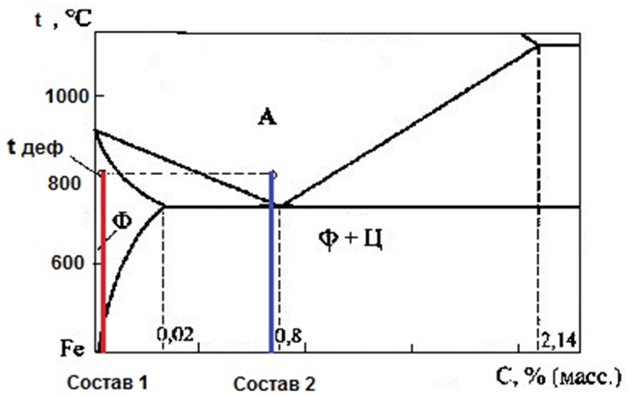
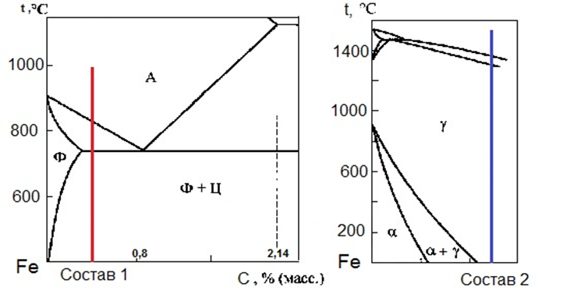
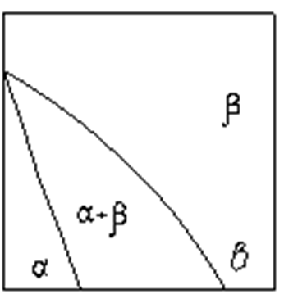
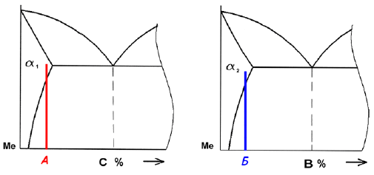
Выбор композиций многослойных материалов
Стали
Составляющие заготовки находятся в различных кристаллографических модификациях при температуре прокатки
Минимизация выравнивающей диффузии легирующих элементов между слоями композиции
Титановые сплавы
Алюминиевые сплавы

Slide 3
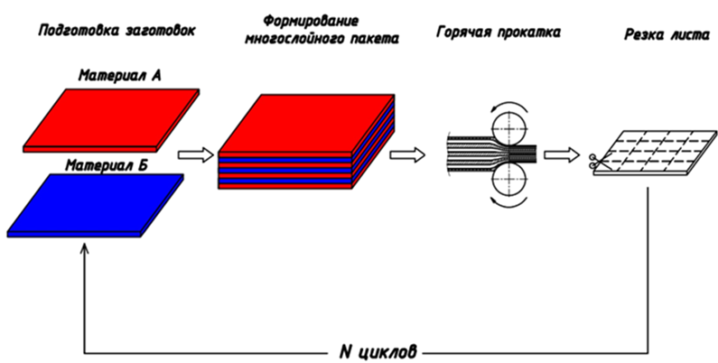
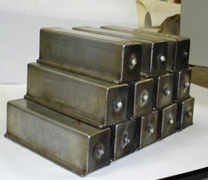
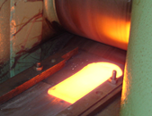
Схема технологического маршрута
ТЕХНОЛОГИЧЕСКИЙ ЦИКЛ | ТОЛЩИНА ЗАГОТОВКИ, мм | КОЛИЧЕСТВО СЛОЕВ | ТОЛЩИНА СЛОЯ, мкм (нм)
1 | 2 | 100 | 20
2 |  | 2 500 | 0,8 (800)
3 |  | 62 000 | 0,03 (30) (по расчету)

Slide 4
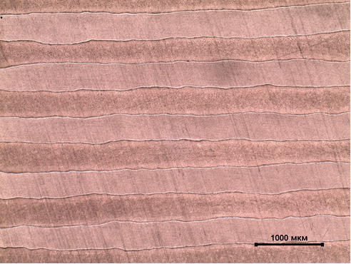
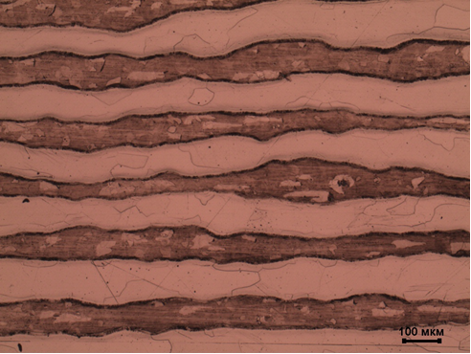
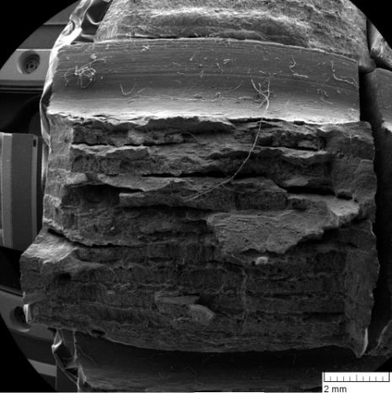
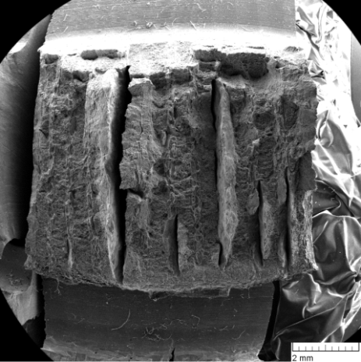
Многослойные материалы на основе Ti сплавов
Прокатка пакета до толщины 10 мм
Композиция | Е | σ_{0,2} | σ_{В} | δ | ϕ
 | ГПа | MПа |  | %
ВТ5-1 + ВТ35 | 84 | 750 | 842 | 1,0 | 4,1
ВТ5-1 | 115 | - | 830 | 10 | -
ВТ35 | 92 | - | 770 | 17 | -
Материал | KCU, Дж/см² | КСU ┴, Дж/см² | KCU //, Дж/см2
ВТ5-1 | 45 | -
ВТ35 | 40 | -
ВТ5-1 + ВТ35 | - | 110 | 112
увеличение х25
Прокатка пакета до толщины 2 мм
увеличение х100

Slide 5
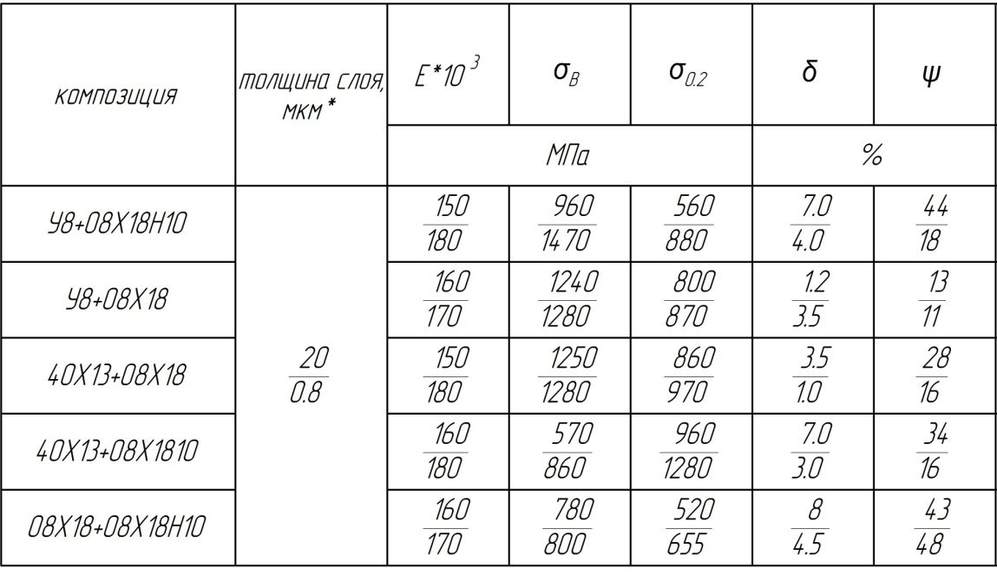
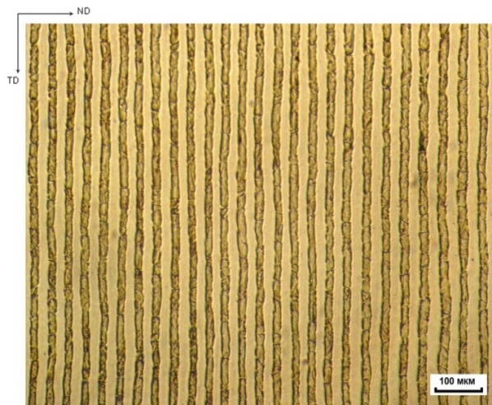
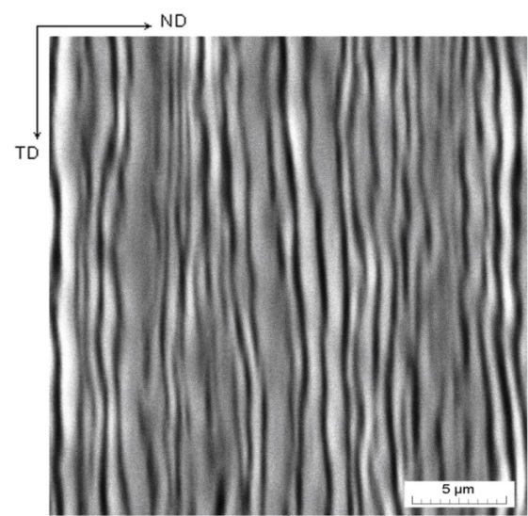
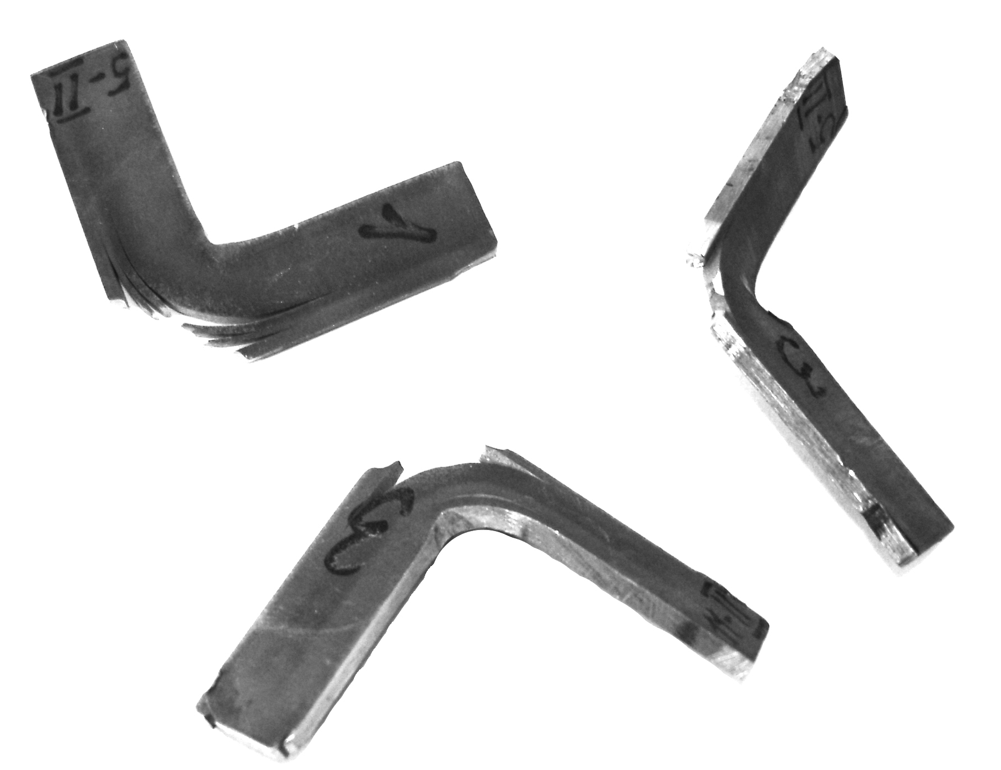
Многослойные материалы на основе сталей
Первый технологический цикл
Второй технологический цикл
*первый технологический цикл
второй технологический цикл

Slide 6
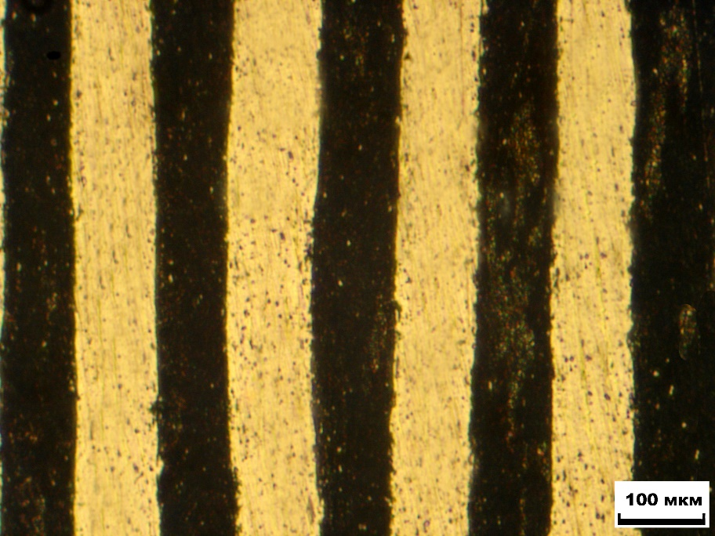
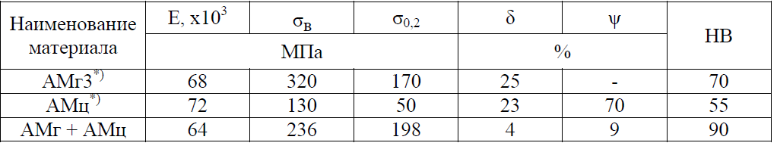
Многослойные материалы на основе Al сплавов

Slide 7
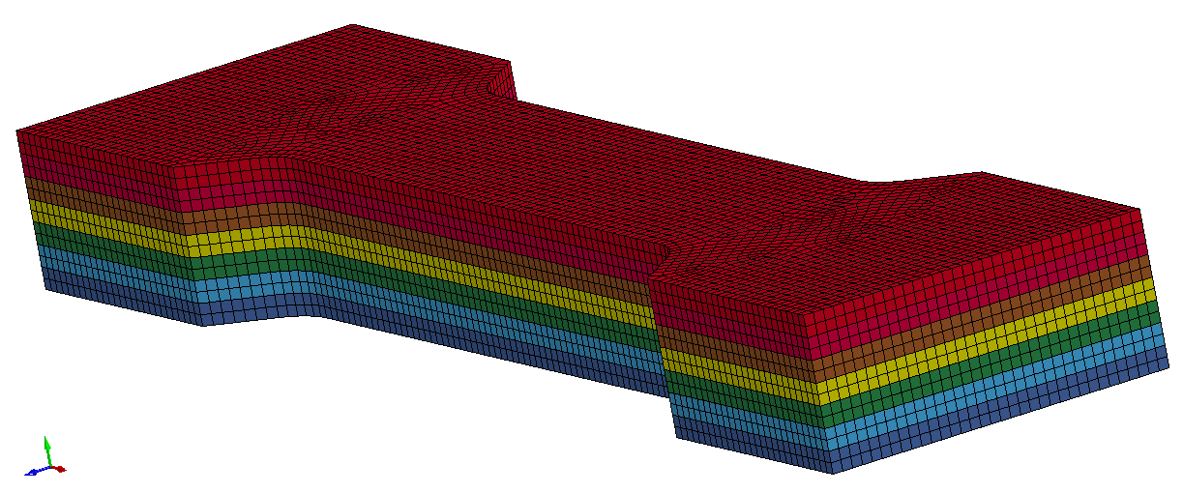
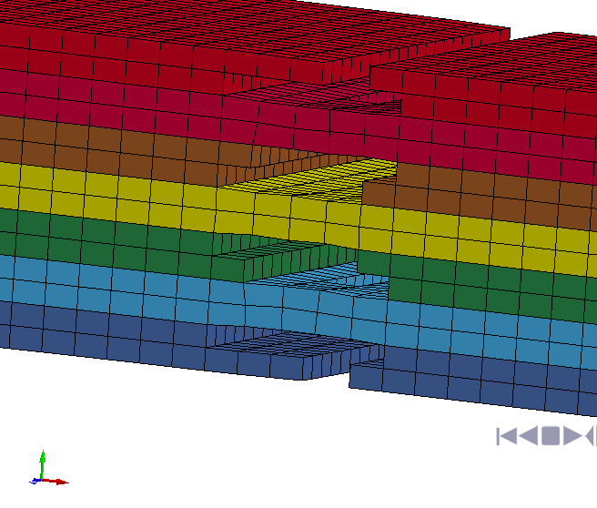
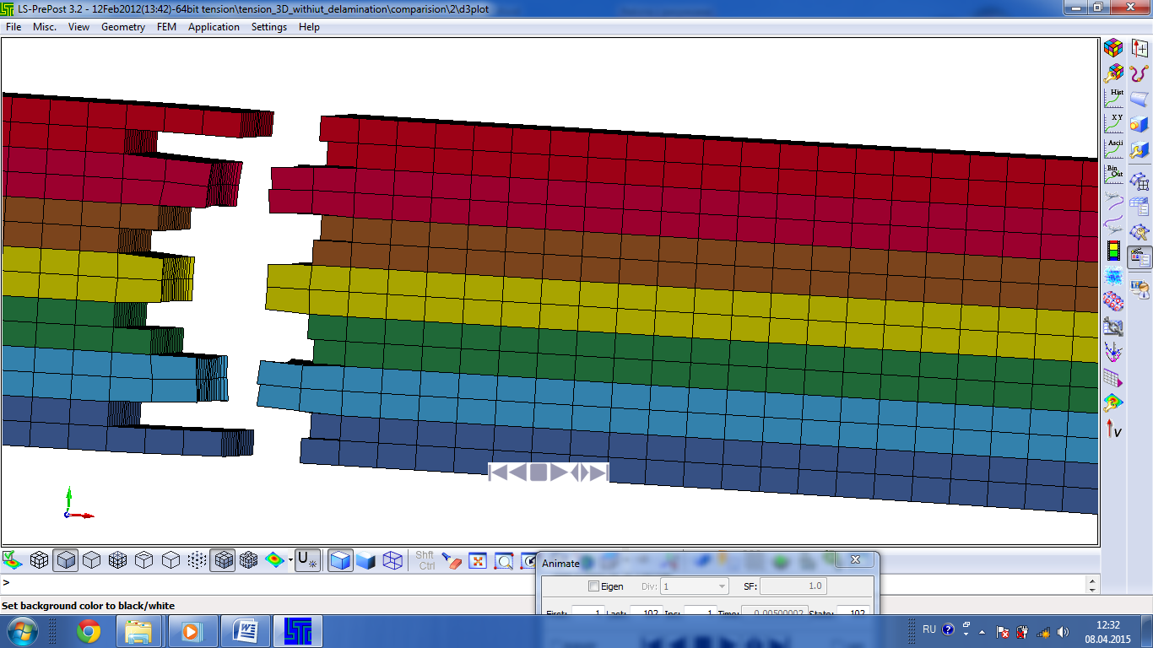
Исследование деформации многослойного материала при растяжении
Возможные соотношения значений механических свойств слоёв:
σ_{в1}> σ_{в2}, δ₁= δ₂; σ_{в1}> σ_{в2}, δ₁<δ₂; σ_{в1}=σ_{в2}, δ₁=δ₂; σ_{в1}=σ_{в2}, δ₁>δ₂.
Модель многослойного материала с неразрывной межслойной связью
Образование шейки в мягком материале происходит только после разрушения твёрдых слоёв и возникновения свободной от связи поверхности

Slide 8
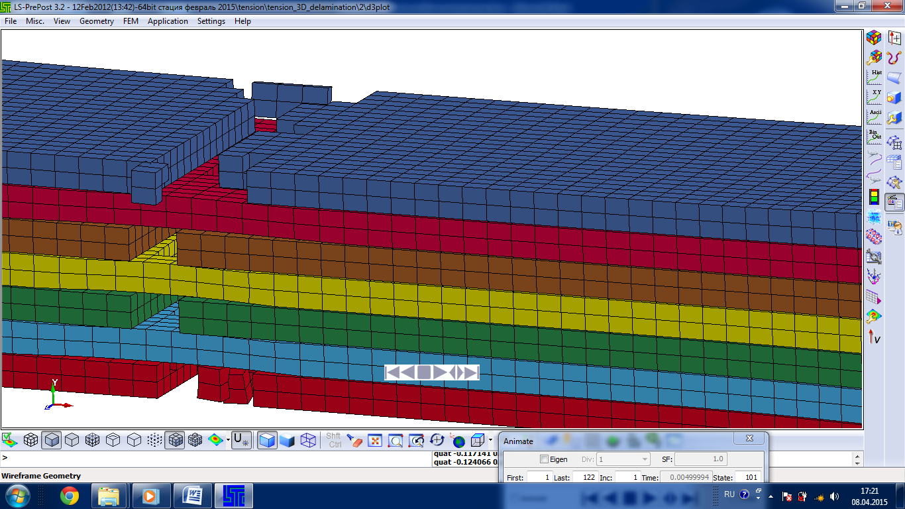
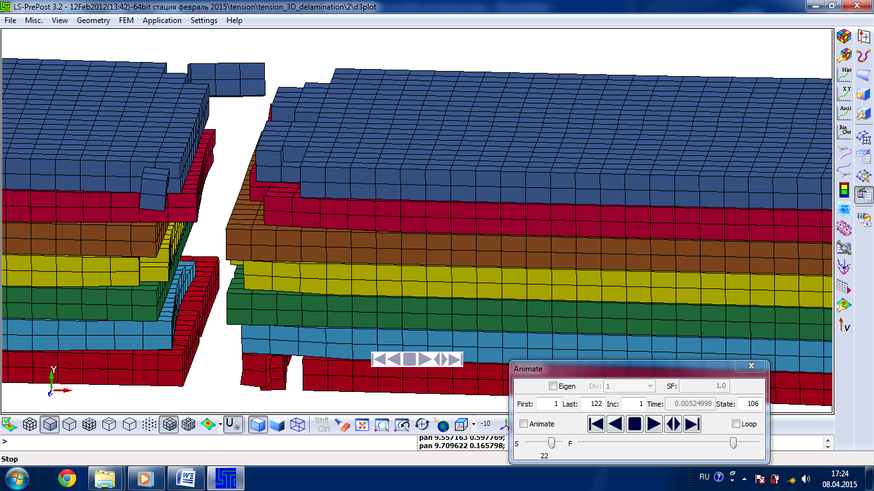
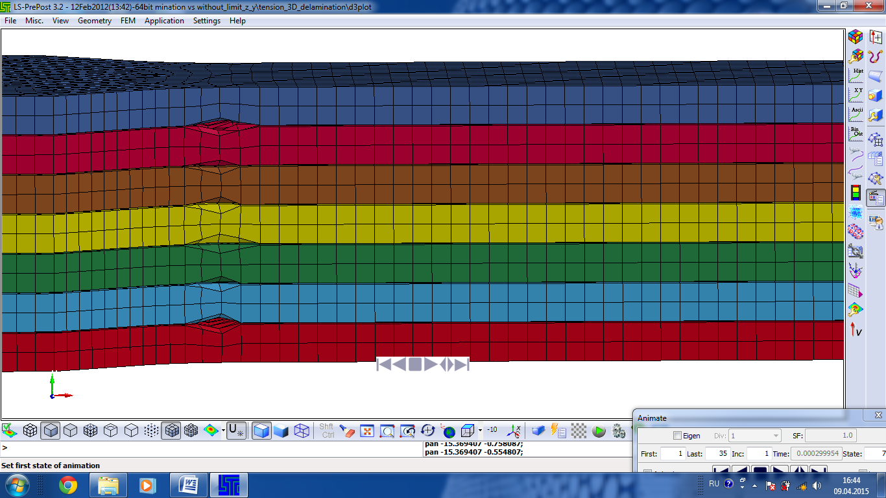
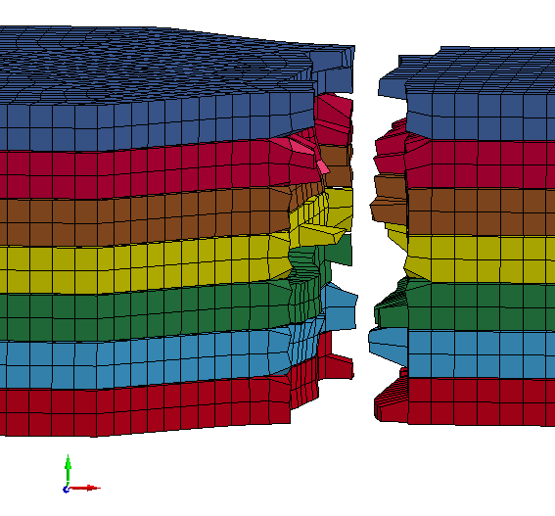
Введена возможность нарушения связи между слоями
После нарушения связи между слоями и разрушения твёрдых слоёв, мягкие значительно вытягиваются из-за поперечной деформации
Поперечному сужению слоёв и уменьшению толщины образца должен препятствовать материал не включённый в расчёт
Введено ограничение на перемещение узлов принадлежащих боковым плоскостям по оси Оz и узлов принадлежащих верхним плоскостям по оси Оу

Slide 9
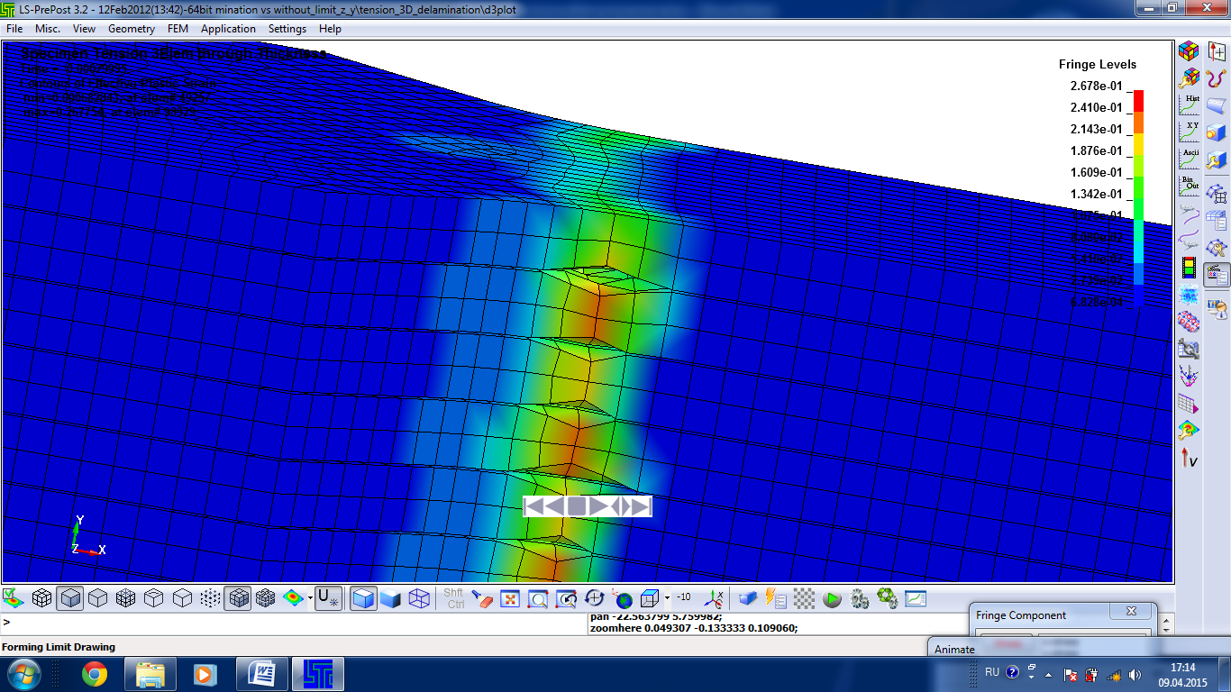
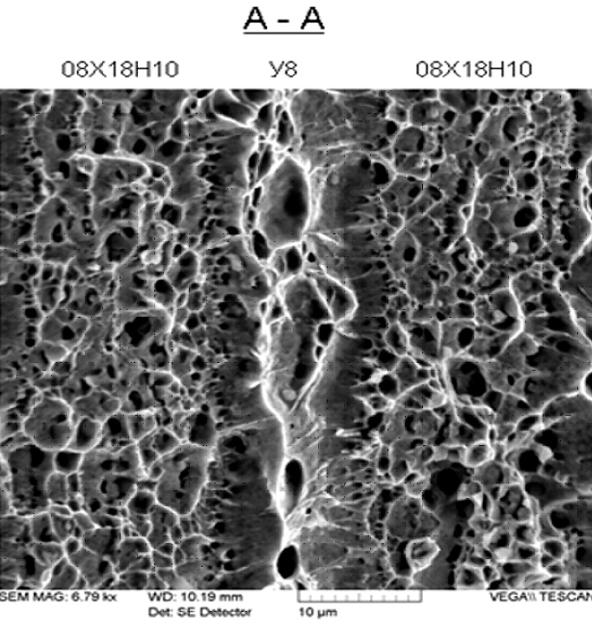
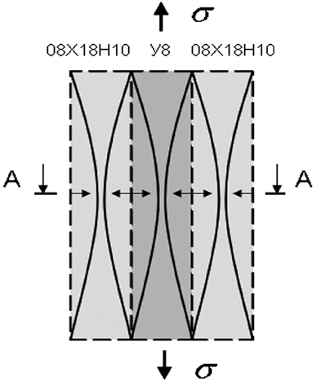
Разрушению материала предшествует нарушение межслойных связей
Вследствие отсутствия магистрального расслоения, деформируется малое количество металла слоя, находящееся непосредственно в зоне расслоения. Это приводит к низким значениям общего удлинения образца многослойного материала.

Slide 10
Заключение
Таким образом, разрушение реального многослойного образца осуществляется путем формирования отдельных шеек в слоях.
Формирование шеек возможно только после локального нарушения межслойных связей. Без локального расслоения материал слоев не имеет степени свободы для пластической деформации, и можно предположить, что в предельном случае очень тонких слоев многослойный материал будет разрушаться путём образования скола.
Описанный механизм является общим для многослойных материалов, синтезированных методом многопроходной горячей прокатки композитных металлических заготовок, состоящих из титановых сплавов, сталей и алюминиевых сплавов.
Работа выполнена при поддержке гранта РФФИ № 13-08-00125 «Исследование механизма разрушения двухфазных титановых сплавов при статическом и циклическом нагружении в условиях морского базирования авиационной техники» в 2013-15 гг.

